Slide 1

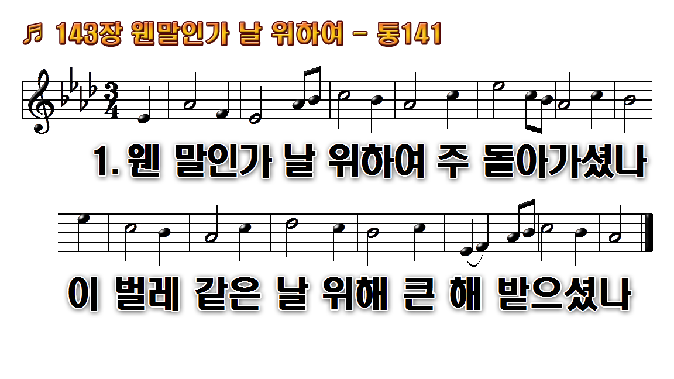
1
2
3
4
5

Slide 2
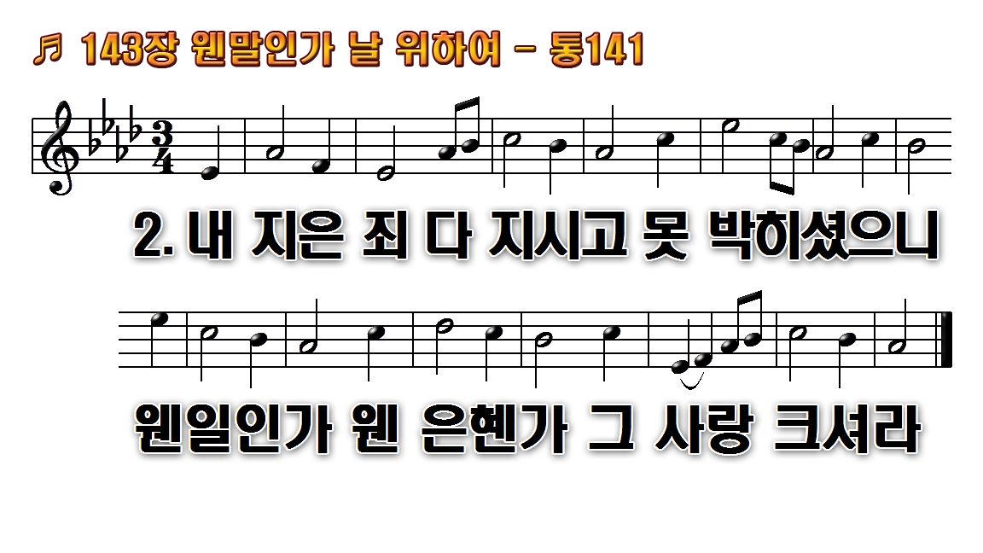
1
2
3
4
5

Slide 3
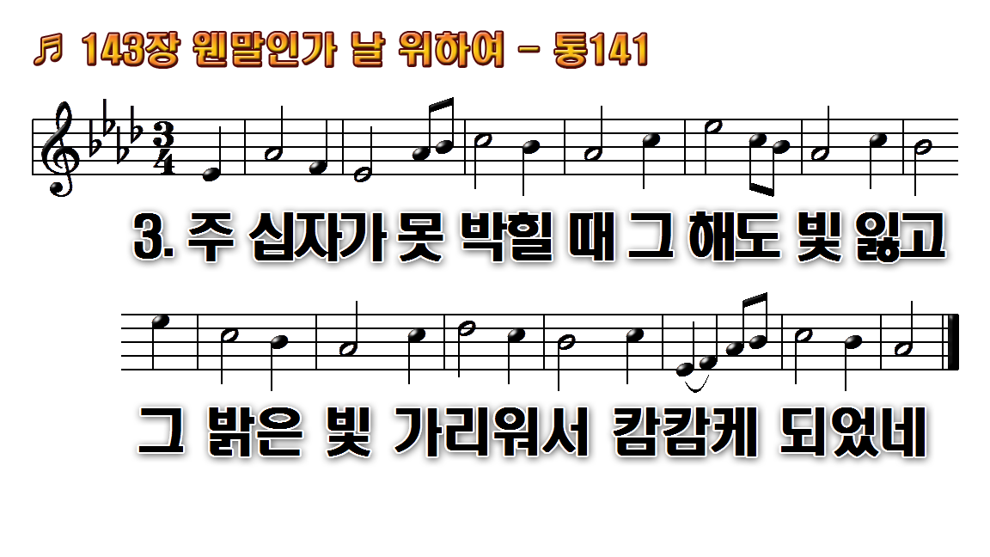
1
2
3
4
5

Slide 4
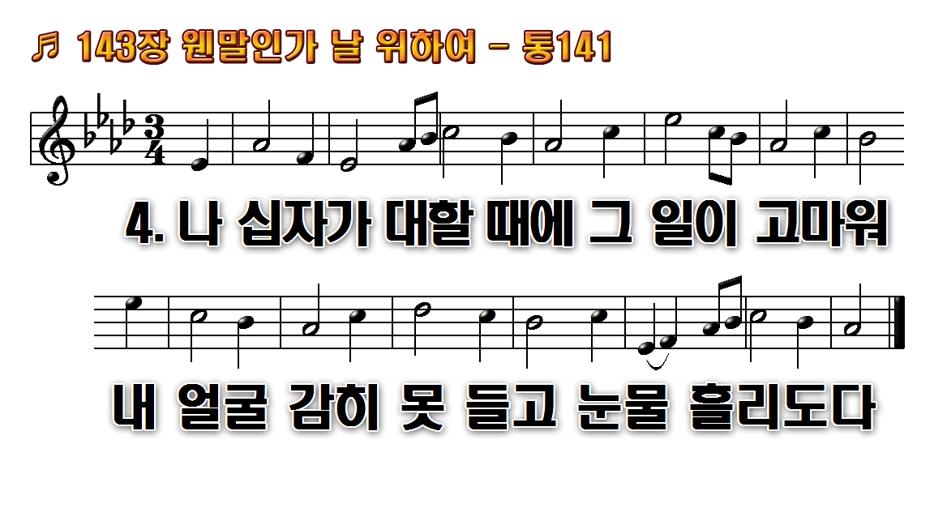
1
2
3
4
5

Slide 5
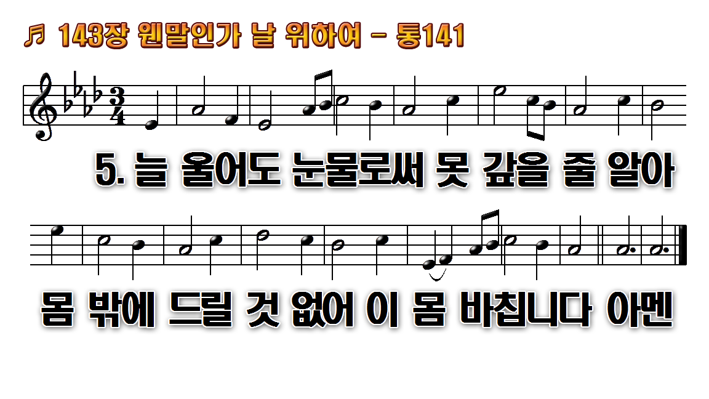
1
2
3
4
5

